Slide 1

FM与Ripple Network
https://www.bilibili.com/video/BV1LV41167Qq?from=search&seid=15213183025052912213

Slide 2
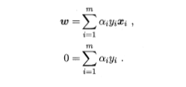
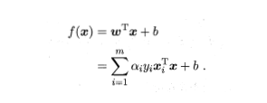
FM原理
逻辑回归(LR)
y_hat = sigmoid(w0 + w1*x1 + w2 * x2 + …)
LR缺点：线性模型，每个特征对最终输出结果影响是独立，故需要做手动特征交叉
如果加上二阶交叉项呢？如下：
xi和xj均不为零才可以将对应的w训练出来
特征组合部分是不是和svm有点类似？其实就是和多项式核SVM是等价的！

Slide 3

FM原理
这种方法的缺点呢？
对于要求xi、xj必须都不为零！而这样的要求对于训练数据来说有点高！
故：FM模型闪亮登场了！
每个xi单独训练一个Embedding V，计算中权重时，利用Vi，Vj的内积
好处：泛化能力强，即使在训练数据里两个特征并未同时在训练实例里见到过，也可以进行学习
原因：FM是学习单个特征的embedding，并不依赖某个特定的特征组合是否出现过，所以只要特征xi和
其它任意特征组合出现过，那么就可以学习自己对应的Embedding向量

Slide 4
注意事项
FM中的<vi,vj>XiXj中的Xi不是对每个特征field的，而是对每个特征值的，这个在后面的FFM中更容易混淆。
举个例子：性别这个可以看作是一个特征field，也就是常说的物理特征，做one-hot编码之后，则会变为:
男：[0, 1]
女：[1, 0]
那么此时，对应的Embedding Vi是对于one-hot向量中每个维度上的特征值的。

Slide 5
FM用于CTR预估
y_pred = sigmoid(y_hat)
输出概率

Slide 6
FM用于召回
既然FM模型是利用两个训练量量特征的Embedding做内积来得到二阶特征交叉的权重，那么，
同样的，我们可以将训练好的FM的特征Embedding拿出来离线存好，之后来做KNN向量检索，
这就是FM做召回的方法。
e.g.：具体来说，比如，一个uid请求过来了，那我们利用FM如何为他召回感兴趣的item呢？
具体过程：离线训练好FM模型(学习目标可以是CTR) —-> 将训练好的FM模型Embedding取出
—-> 将每个uid对应的Embedding做avg pooling形成该用户最终的Embedding并存好，
item做同样的操作 —-> 将所有的Embedding向量放入Faiss等 —-> 线上uid请求，取出对应
的user Embedding，进行检索召回

Slide 7
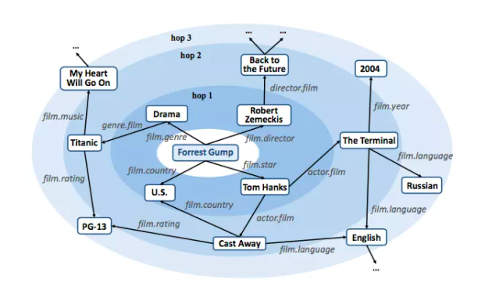
水波网络(Ripple Network)

Slide 8
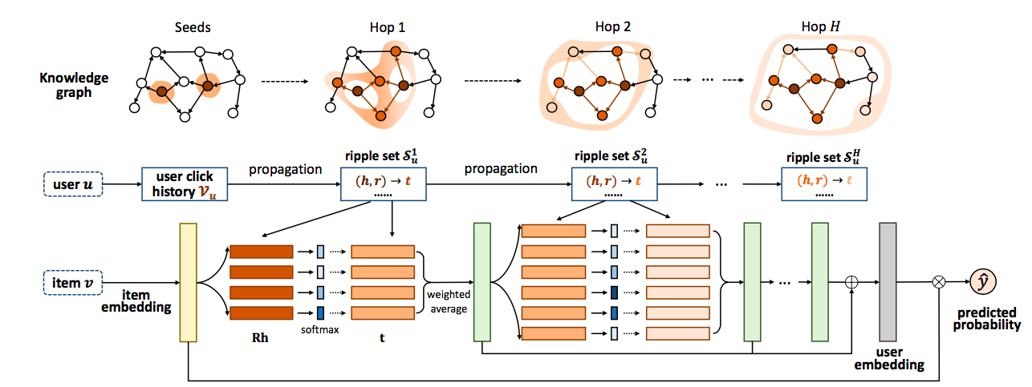
水波网络(Ripple Network)

Slide 9
水波网络(Ripple Network)
概念1：n-hop：可以理解为扩散到第几层时的节点数
概念2：Ripple Set：理解为三元组

Slide 10
水波网络(Ripple Network)

Slide 11
水波网络(Ripple Network)应用：
CTR：
召回：
获取了user_Embedding与Item_Embedding: 向量化检索

Slide 12
水波网络(Ripple Network)问题
最终效果强依赖于物品图谱的构建质量
物品图谱的大小
物品图谱的更新频率

Slide 13
谢 谢

